Slide 1
স্বাগতম

Slide 2
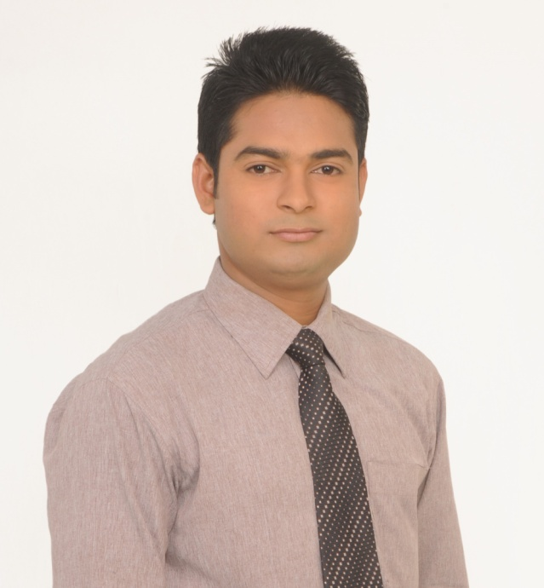
পরিচিতি
শ্রেণি: ষষ্ঠ
বিষয়ঃ বাংলা প্রথম পত্র (গদ্য)
পাঠের বিষয়: মাদার তেরেসা
সময়: ৪০ মিনিট
মোঃ মিজানুর রহমান
সহকারি শিক্ষকঃ গোহালিয়াবাড়ি ফাযিল (ডিগ্রী) মাদ্রাসা
কালিহাতি,টাঙ্গাইল।
মোবা: ০১৭৩৮ ৬১৩৫১৮
ই-মেইলঃln.mizanur@gmail.com

Slide 3
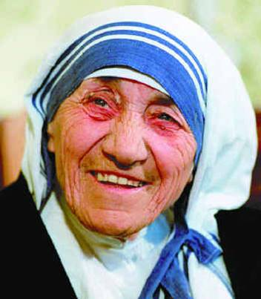

Slide 4
মাদার তেরেসা

Slide 5
শিখনফল
এই পাঠ শেষে শিক্ষার্থীরা-
১। লেখক পরিচিতি উল্লেখ করতে পারবে।
২। নির্বাচিত অংশটুকু শুদ্ধ উচ্চারণে পড়তে পারবে।
3। নতুন শব্দগুলোর অর্থসহ বাক্য ও অনুচ্ছেদ গঠন করতে পারবে।
৪। মাদার তেরেসার সেবাকর্মের বর্ণনা দিতে পারবে।

Slide 6
লেখক পরিচিতি
সন্‌জিদা খাতুন
জন্মঃ১৯৩৩ খ্রিষ্টাব্দ
গ্রন্থ
ধ্বনি থেকে কবিতা
অতীত দিনের স্মৃতি
রবীন্দ্রসংগীতের ভাবসম্পদ
সত্যেন্দ্র-কাব্য পরিচয়

Slide 7
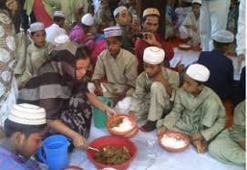
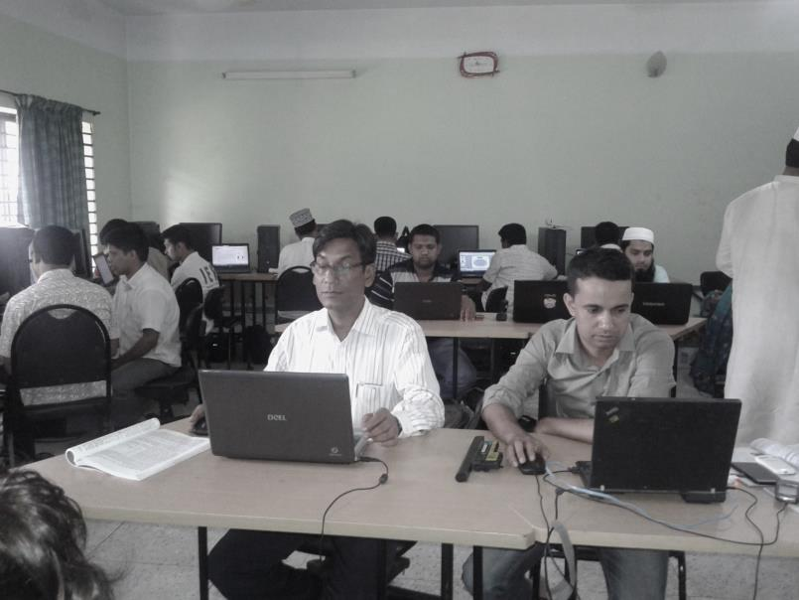
অনাথ
এতিম
হাতে -কলমে বিশেষ শিক্ষা
প্রশিক্ষণ

Slide 8
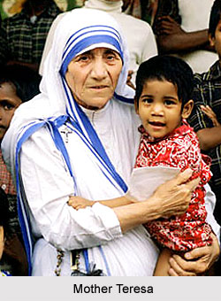
পারিবারিক নাম: অ্যাগনেস গোনজা বোজাঝিউ
বাবা: নিকোলাস বোজাঝিও
স্থান: আলবেনিয়ার স্কপিয়েতে
সন্ন্যাসব্রত গ্রহণের সময় নাম হলো মাদার তেরেসা
জন্ম:১৯১০ সালে
মাদার তেরেসা
মা: দ্রানাফিল বার্নাই

Slide 9
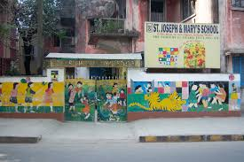
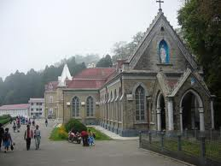
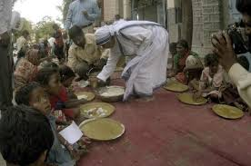
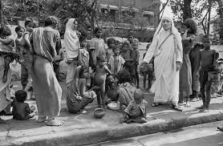
সেন্ট মেরি’জ স্কুল,কলকাতা
লরেটো সিস্টার্স
বস্তির দরিদ্র শিশুদের সেবা ও উৎসাহদান

Slide 10
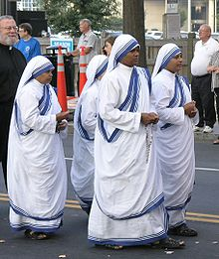
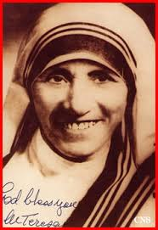
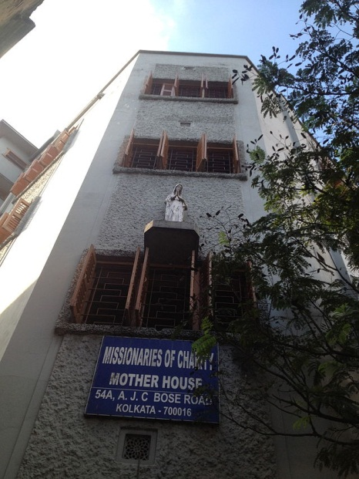
গরীবদের সেবা করার জন্য গাউন ছেড়ে বাঙালি নারীর মতো পরলেন শাড়ি।
মাদার তেরেসার সেবা কাজের পরিধি ক্রমাগত বেড়ে চলল এবং সঙ্গে যোগ দিলেন অনেক সন্ন্যাসিনী। তদের নিয়ে গড়ে তোলেন মানবসেবার সংঘ ‘মিশনারিজ অব চ্যারিটি’।

Slide 11
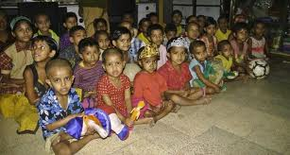
দলগত কাজ
কয়েকজন বন্ধু মিলে কিভাবে দুস্থদের সাহায্যে এগিয়ে আসবে তার একটি পরিকল্পনা কর।

Slide 12
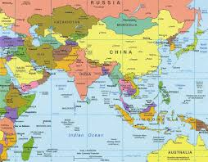
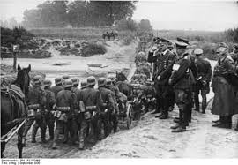
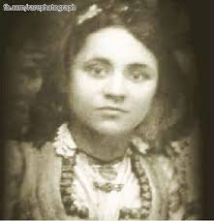
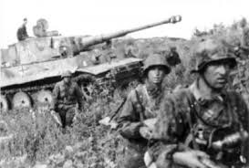
১৯১৪ থেকে ১৯১৮ সাল পর্যন্ত ইউরোপ, এশিয়া ও আফ্রিকা জুড়ে ভয়াবহ যুদ্ধ হয়েছিল। ১৯১৭ সালে বাবার মৃত্যু হয়। দুঃখ- দুর্দশার মধ্যে বেড়ে উঠা ছোট মাদার তেরেসার ভেতরে ইচ্ছা জাগে মানুষের সেবা করবেন,তাদের কষ্ট লাঘব করবেন।

Slide 13
মূল্যায়ন
১। মাদারতেসা কাদের সাথে যোগ দিয়ে ছিল?
২। মাদারতেসার উল্লেখযোগ্য গ্রন্থের নাম কি?
৩।সানজিদা খাতুন কত সালে জন্ম গ্রহন করেছিলেন?

Slide 14
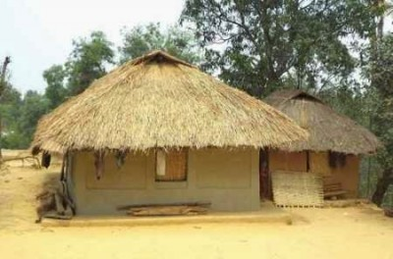
বাড়ির কাজ
মাদার তেরেসার শৈশবের মানবসেবার চেতনা তোমাকে কীভাবে অনুপ্রাণিত করেছে তা নিজের ভাষায় লিখে নিয়ে আসবে।

Slide 15

ধন্যবাদ

